Slide 1
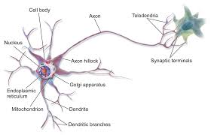
Neural Network

Slide 2
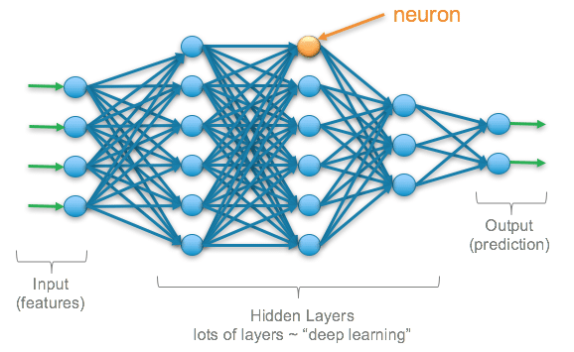
Cấu tạo:
- Input layer
- Hidden layer:
- Output layer

Slide 4
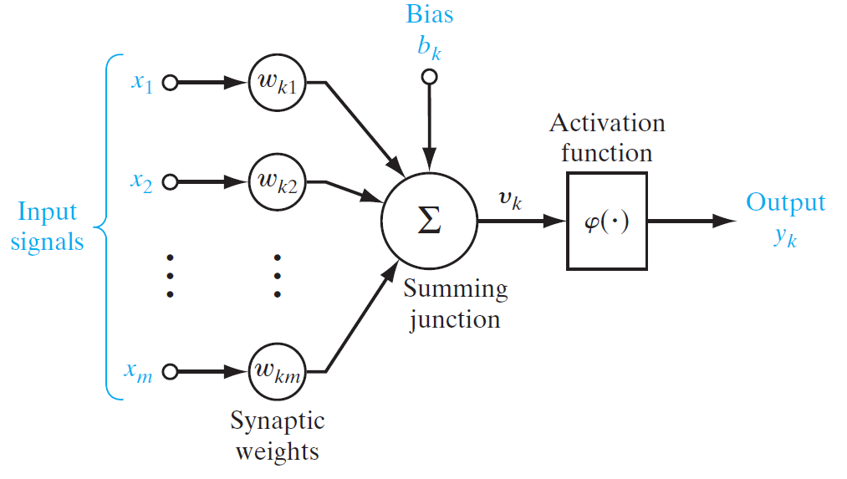

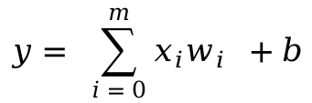
Công thức
$$y= \sum_{i = 0}^{m}{x_{i}w_{i}} +b$$
- Cho qua một hàm kích hoạt để đưa về phi tuyến tính
$y=f(\sum_{i = 0}^{m}{x_{i}w_{i}} +b$)

Slide 5
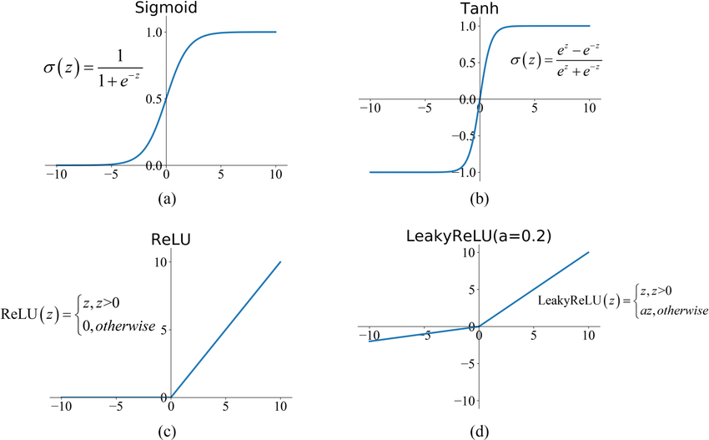

Slide 6
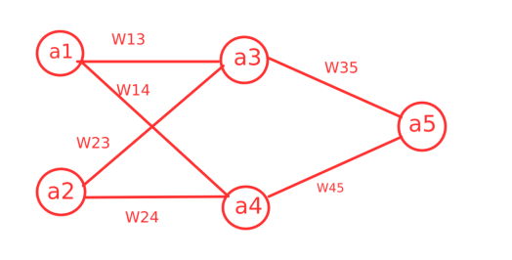
- a3 = f(a1*W13 + a2*W23)
- a4 = f(a1*W14 + a2*W24)
=> a5 = f(a3*W35 + a4*W45)
= f(f(a1*W13 + a2*W23)*W35 + f(a1*W14 + a2*W24)*W45)

Slide 7
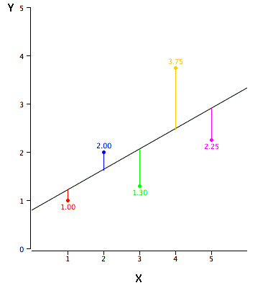
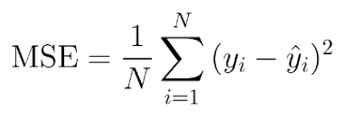
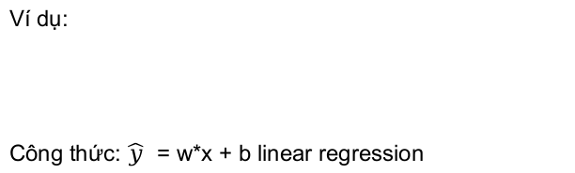
Xây dựng loss function
- Thấy được sai số của mô hình
- Dựa vào sai số để cập nhật lại weight, bias
2
Ví dụ:
Công thức: $\hat{y}$ = w*x + b linear regression

Slide 8
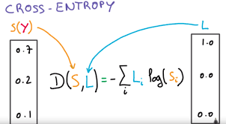
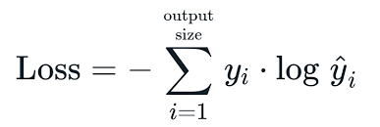

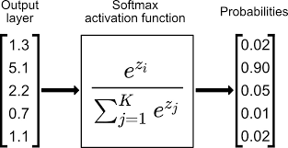
Cross Entropy
One hot
Chó | Mèo | Gà
1 | 0 | 0

Slide 9
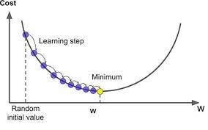
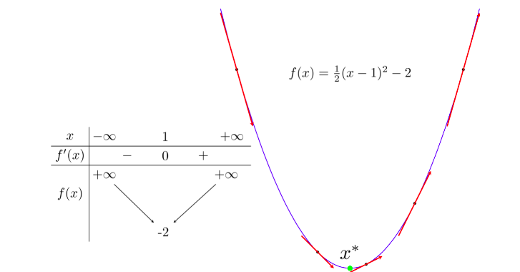
Giảm Gradient
- Giả sử x_{t} là điểm tìm được sau vòng lặp thứ t, thì cần tìm thuật toán đưa x_{t} về càng gần x* càng tốt
1. Nếu đạo hàm của hàm số tại x_{t} : f’(x_{t}) > 0 thì x_{t} nằm về bên phải x* (và ngược lại). Để điểm tiếp theo x_{t +1} gần x* hơn, chúng ta cần chuyển x_{t} về phía bên trái. Nói cách khác là đi ngược chiều đạo hàm: x_{t +1} = x_{t} + ∆
2. x_{t} càng xa x* và bên phải thì f’(x_{t}) càng lớn hơn 0 và ngược lại. vậy, lượng dịch chuyển ∆ một cách trực quan nhất là tỉ lệ thuận với -f’(x_{t})
=> x_{t+1} = x_{t} - lr*f’(x_{t})

Slide 10
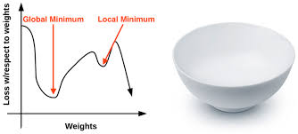
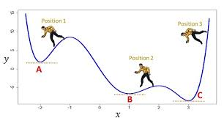
Giảm Gradient
Cách bước:
Bước 1: khởi tạo weight (w)
Bước 2: w = w - learning_rate * f ’(x)
Bước 3: tính lại f(x):
- Nếu f(x) đủ nhỏ thì dừng lại
- Ngược lại tiếp tục bước 2

Slide 11
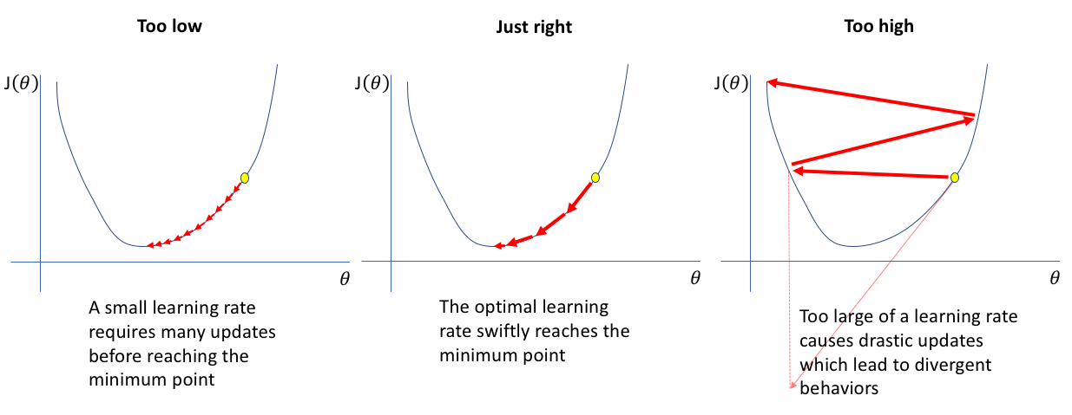
Giảm Gradient
Nếu learning_rate nhỏ: mỗi lần hàm số giảm rất ít nên cần rất nhiều lần thực hiện bước 2 để hàm số đạt giá trị nhỏ nhất
Nếu learning_rate hợp lý: sau một số lần lặp bước 2 vừa phải thì hàm sẽ đạt giá trị đủ nhỏ.
Nếu learning_rate quá lớn: sẽ gây hiện tượng overshoot và không bao giờ đạt được giá trị nhỏ nhất của hàm.

Slide 12
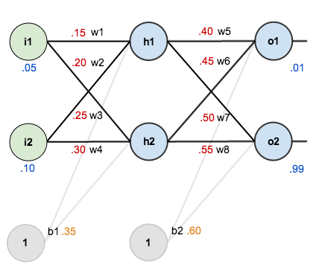

Feed forward
net_{h1} = w₁ * i₁ + w₂* i₂ + b₁ * 1
net_{h1} = 0.15*0.05 +0.2*0.1 +0.35 = 0.3775
out_{h1} = $\frac{1}{1+e^{−{net}_{h1}}} = 0.59$3269992
out_{h2} = 0.596884378

Slide 13

Feed forward
net_{o1} = w₅ * out_{h1} + w₆* out_{h2} + b₂ * 1
net_{o1} = 0.4*0.593269992 + 0.45*0.596884378 + 0.6 = 1.105905967
out_{o1} = $\frac{1}{1+e^{−{net}_{o1}}} = 0.75136507$
out_{o2} = 0.772928465

Slide 14


Total error
$$E_{total} = \sum{\frac{1}{2}}{(target − output)}^{2}$$
$$E_{o1} = \frac{1}{2}{({target}_{o1} − {output}_{o1})}^{2} = \frac{1}{2}(0.01−0.75136507)2 = 0.274811083$$
$$E_{o2} = 0.0235600026$$
$E_{total} = E_{o1}+ E_{o2}$ = 0.298371109

Slide 15
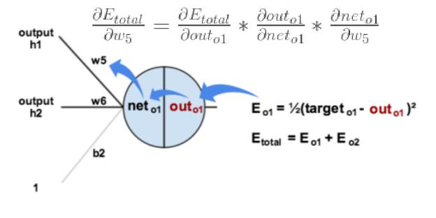
Backward propagation

Slide 16

Backward propagation
$$E_{total} = \frac{1}{2} (targeto1 − outo1)2 + \frac{1}{2} (targeto2 − outo2)2$$
$$\frac{∂Etotal}{∂outo1} = 2*\frac{1}{2}(targeto1 − outo1)2−1 *−1+0$$
$$\frac{∂Etotal}{∂outo1} = −(targeto1 − outo1) = −(0.01−0.75136507) = 0.74136507$$

Slide 17


Backward propagation
$$outo1 = \frac{1}{1+e^{{−net}_{o1}}}$$
https://en.wikipedia.org/wiki/Logistic_function#Derivative
$\frac{∂outo1}{∂neto1} = outo1(1−outo1) = 0.75136507$(1-$0.75136507$) = 0.186815602
$$neto1 = w5*outh1+w6*outh2 +b2$$
$\frac{∂neto1}{∂w5}=$out_{h1}+0+0 = 0.593269992

Slide 18




Backward propagation
$$\frac{∂Etotal}{∂w5} = \frac{∂Etotal}{∂outo1}∗ \frac{∂outo1}{∂neto1} ∗ \frac{∂neto1}{∂w5}$$
$\frac{∂Etotal}{∂w5}$ = 0.74136507 ＊ 0.186815602 ＊ 0.593269992 = 0.082167041
$$w5 = w5 − lr*\frac{∂Etotal}{∂w5} = 0.4 − 0.5∗ 0.082167041 = 0.35891648$$
$$w6 = 0.408666186$$
$$w7 = 0.511301270$$
$$w8 = 0.561370121$$

Slide 19
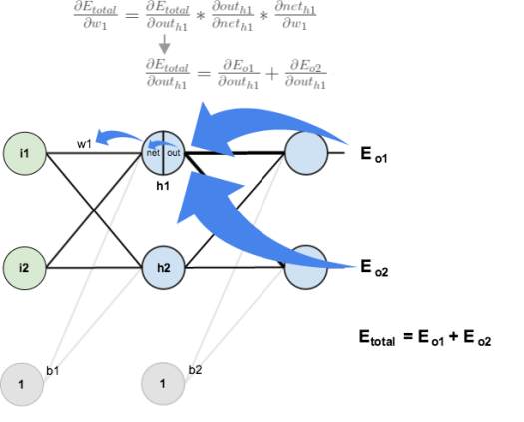
Backward propagation

Slide 20





$$\frac{∂Etotal}{∂outh1}= \frac{∂Eo1}{∂outh1}+\frac{∂Eo2}{∂outh1}$$
$$\frac{∂Eo1}{∂outh1} = \frac{∂Eo1}{∂outo1}∗\frac{∂outo1}{∂neto1}∗\frac{∂neto1}{∂outh1}$$
$$\frac{∂Eo1}{∂outo1}∗\frac{∂outo1}{∂neto1} = 0.74136507*0.186815602 = 0.138498561$$
$$\frac{∂neto1}{∂outh1} = w5 = 0.4$$
$$neto1 = w5*outh1 + w6outh2+b2$$
$$\frac{∂Eo1}{∂outh1} = 0.138498562*0.4 = 0.055399425$$
$$\frac{∂Eo2}{∂outh1} = −0.019049119$$
$\frac{∂Etotal}{∂outh1}= \frac{∂Eo1}{∂outh1}+\frac{∂Eo2}{∂out1}$ = $0.055399425$ $−0.019049119$ = 0.036350306

Slide 21


$$\frac{∂Etotal}{∂w1} = \frac{∂Etotal}{∂outh1}∗\frac{∂outh1}{∂neth1}∗\frac{∂neth1}{∂w1}$$
$$outh1= \frac{1}{1+e^{{−net}_{h1}}}$$
$$\frac{∂outh1}{∂neth1} = outh1(1−outh1)= 0.59326999(1−0.59326999) = 0.241300709$$

Slide 22



$$\frac{∂Etotal}{∂w1} = \frac{∂Etotal}{∂outh1}∗\frac{∂outh1}{∂neth1}∗\frac{∂neth1}{∂w1}$$
$$neth1 = w1*i1+w3*i2+b1$$
$$\frac{∂neth1}{∂w1}= i1 = 0.05$$
$$\frac{∂Etotal}{∂w1} = 0.036350306∗0.241300709∗0.05 = 0.000438568$$

Slide 23



$$w1 = w1 − lr∗\frac{∂Etotal}{∂w1} = 0.15 − 0.5∗0.000438568 = 0.149780716$$
$$w2 = 0.19956143$$
$$w3 = 0.24975114$$
$$w4 = 0.29950229$$

